Slide 1
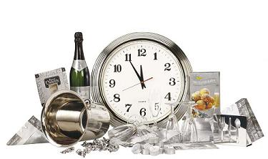
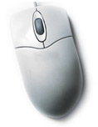
2012
Wat zal komen kan ik u niet vertellen. Ik heb niet de gave om de toekomst te voorspellen.

Slide 2
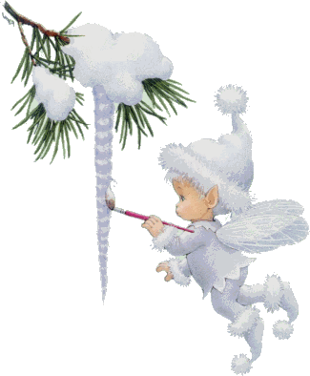
Wat 2012 voor u zal brengen
weet ik niet. Goed of slecht, vreugde of verdriet.
Maar indien ik een toverstafje had. Dan toverde ik al het goede op uw pad.

Slide 3
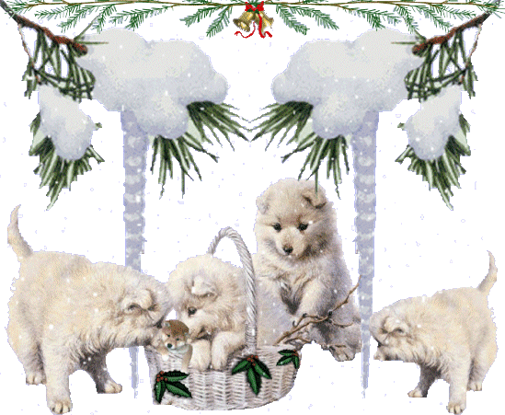
Zonneschijn, veel liefde,
een goede gezondheid en veel vreugd.
Een jaar vol romantiek en deugd.

Slide 4
Ik zou toveren alles wat uw hartje zou lusten.
Want eerder zou mijn stafje niet mogen rusten.
Maar groot is mijn verdriet. Want een toverstaf bezit ik niet.

Slide 5
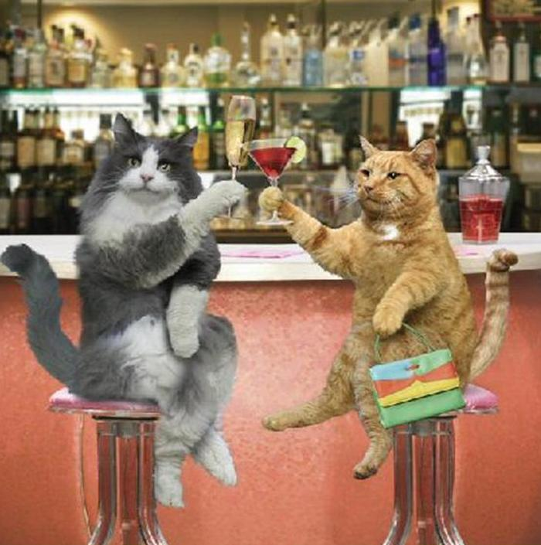
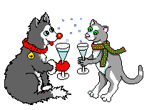
En daar ik ook geen tovenaar ben of was. Moet ik het doen zonder
abracadabra of hocus-pocus pas.
Daarom wens ik alhier. U een gelukkig nieuwjaar op mijn manier.

Slide 6
Ik wens en hoop dat in 2012
al uw wensen en dromen. Zonder mijn toverstaf
zullen uitkomen.

